Slide 1
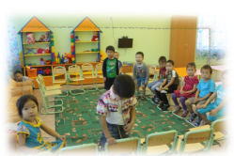
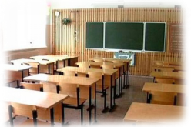
Социальная
ориентированность
Заполните данные где есть прочерк(-----)!
Расходы бюджета на 1 ребенка
(воспитанника, учащегося) в 2023 году
В кожууне
--13--- садиков
--11--- школ
В детском саду
-231978,9-тыс.руб.
--1870--- воспит.
-124,06- тыс.руб.
Доп.образование
-5779,97- тыс.руб.
------268 учащихся
-21,57- тыс.руб.
В школе
-598001-- тыс.руб.
-4350-- учащихся
--137,48-- тыс.руб.

